Slide 1

OOP — Inheritance

Slide 2
Nøglekoncepter ved Klasser i Java:
Når vi definerer en class, skabes en ny objekt type med samme navn
En class definition er en template for objekter: det bestemmer hvilke atributter objektet skal have og hvilke metoder der kan operere på dem
Hvert objekt tilhører en object type, og er en instans af den klasse
new operator instantierer objekter = laver nye instanser af en class

Slide 3
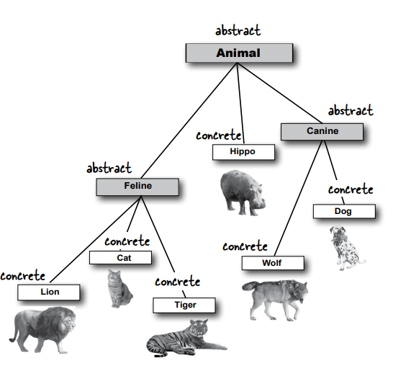
Is an

Slide 4
Alle løver er et dyr — ikke alle dyr er en løve!
Superclass
Subclass
Multi-level inheritance

Slide 5
Hvorfor Inheritance
Får os til at genanvende kode blokke, i stedet for at duplikere koden flere steder
Sublasses kan nedarve fra Superclass og nu skal ændringer kun finde sted i én class: Superclass

Slide 6
extends{}
Med extends{} fortæller man compileren hvilken klasse der nedarves fra
‘Barne’ klassen kan ændre metoder fra ‘forældre’ klassen vha. @override
Man kan teknisk set ændre metoder fra superclass uden at bruge @override, men det er best practice, så husk at brug dette keyword!

Slide 7
super()
Med super() refererer man til constructeren den arver fra i dens superclass
class Fruit {
void taste() {
System.out.println("Frugt kan smake både sødt og surt");
}
}
class Apple extends Fruit {
@Override
void taste() {
super.taste();
System.out.println("Æbler smager sødt, for det meste");
}
}

Slide 8
Implements{} — lærer vi om senere med Interfaces
Et keyword der bruges når en klasse implementerer fra et interface
I en klasse der implements{} et interface skal man lave en implementering af alle metoderne der kommer fra det interface med @override

